Slide 1
ỦY BAN NHÂN DÂN QUẬN 3 PHÒNG GIÁO DỤC VÀ ĐÀO TẠO

Slide 2
ỦY BAN NHÂN DÂN QUẬN 3 TRƯỜNG TIỂU HỌC NGUYỄN THI
MÔN KHOA HỌC
Giáo viên thực hiện: Giáo viên khối 5
Quận 3, ngày 29 tháng 12 năm 2021

Slide 3
KHOA HỌC
LỚP 5

Slide 4
KHỞI ĐỘNG

Slide 5
Bài cũ
Hỗn hợp là gì?
A. Là hai hay nhiều chất trộn lẫn với nhau nhưng mỗi chất vẫn giữ nguyên tính chất của nó
B. Là hai hay nhiều chất trộn lẫn với nhau
C. Là hai hay nhiều chất trộn lẫn với nhau, làm cho tính chất của mỗi chất thay đổi.

Slide 6
Bài cũ
Cách nào để tách các chất ra khỏi hỗn hợp?
A. Sàng, sẩy
B. Lọc
C. Làm lắng
D. Tất cả các ý trên

Slide 7
Hoạt động 1: Cách tạo ra dung dịch.

Slide 8
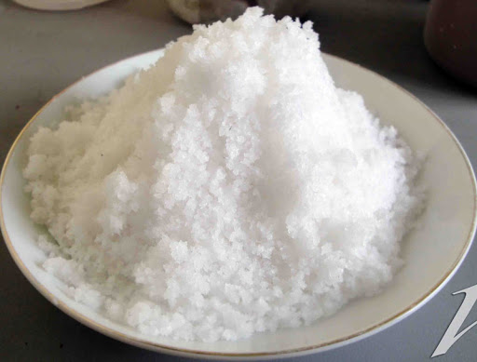
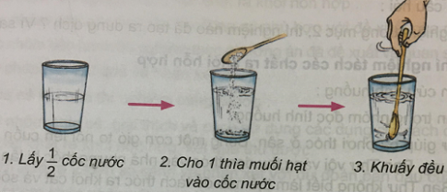
Cho muối vào cốc nước rồi dùng thìa khuấy đều có hiện tượng gì xảy ra?

Slide 9
LÀM THÍ NGHIỆM

Slide 10
Cho muối vào cốc nước rồi dùng thìa khuấy đều có hiện tượng gì xảy ra?
Muối tan hết trong nước.
Nước có vị mặn.
- Nước trong cốc có màu hơi đục.

Slide 11
Dung dịch nước muối
Nước
+
Muối

Slide 12
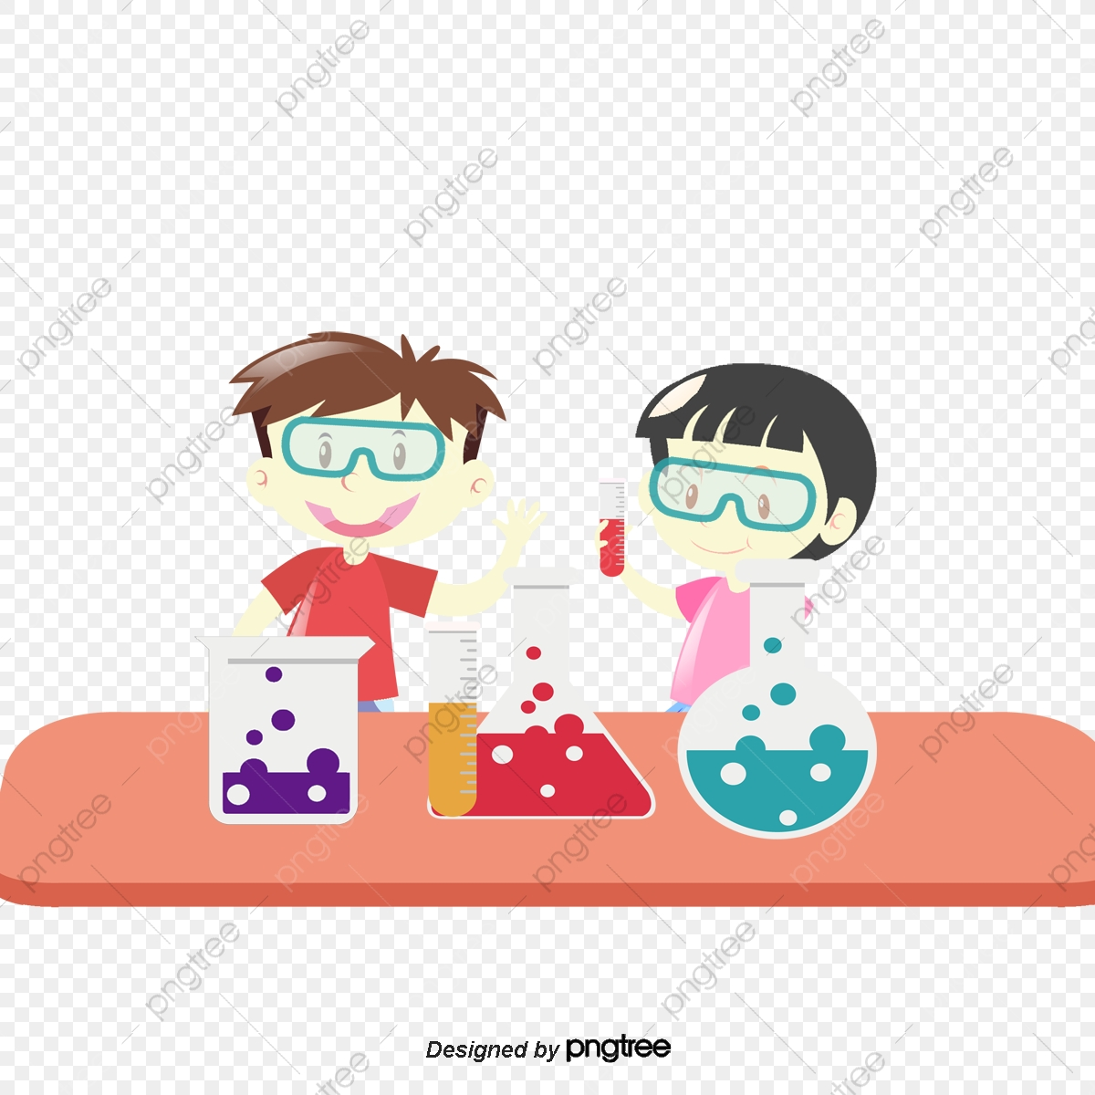
Thực hành tạo ra dung dịch

Slide 13
Điều kiện để tạo ra một dung dịch:
Phải có từ hai chất trở lên.
Một chất phải ở thể lỏng, chất kia phải được hòa tan hoàn toàn trong chất lỏng đó. Dung dịch mang đặc điểm của chất tạo ra nó.

Slide 14
Điểm giống và khác nhau giữa
hỗn hợp và dung dịch:
 | Hỗn hợp | Dung dịch
Giống nhau | Đều có từ 2 chất trộn lẫn với nhau tạo thành
Khác nhau | Các chất giữ nguyên tính chất của nó. |  | Các chất bị thay đổi khi hòa tan vào nhau

Slide 15
Hỗn hợp chất lỏng với chất rắn bị hòa tan và phân bố đều hoặc hỗn hợp chất lỏng với chất lỏng hòa tan vào nhau được gọi là dung dịch.
- Hãy kể tên một số dung dịch mà em biết?

Slide 16
Giới thiệu một số dung dịch khác là:
Dung dịch nước muối
Dung dịch nước xà phòng
Dung dịch giấm và đường
Dung dịch giấm và muối
Dung dịch nước chanh,…

Slide 17
Hoạt động 2: Cách tách các chất ra khỏi dung dịch.
Nước đọng trên đĩa có vị gì?

Slide 18
LÀM THÍ NGHIỆM

Slide 19
Úp đĩa lên cốc có chứa dung dịch nước muối nóng.
Những giọt nước đọng trên đĩa.
→ Những giọt nước đọng trên đĩa không có vị mặn như nước trong cốc vì chỉ có hơi nước bốc lên, khi gặp lạnh sẽ ngưng tụ lại thành nước. Muối vẫn còn đọng lại trong cốc.

Slide 20
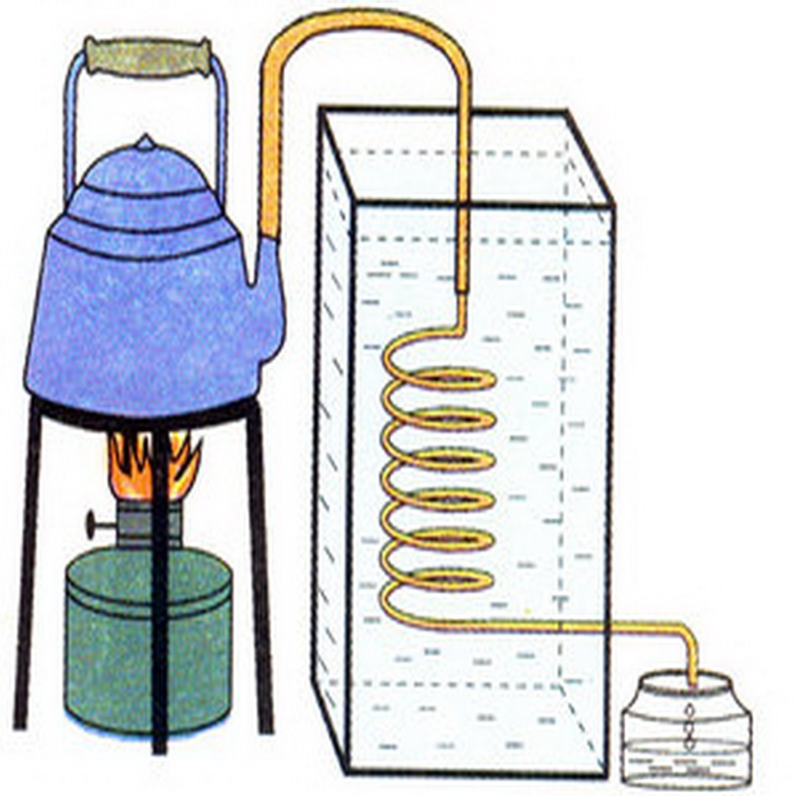
Ta có thể tách các chất trong dung dịch bằng cách chưng cất.

Slide 21
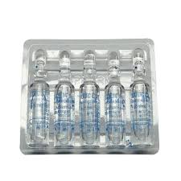
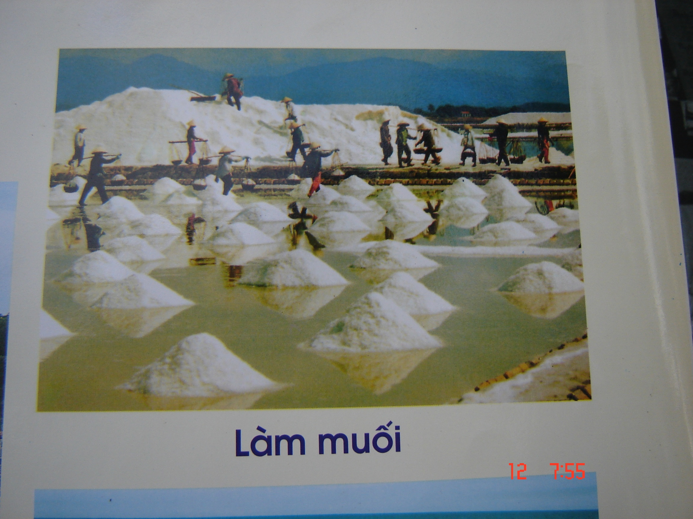
Nước cất

Slide 22
Trò chơi: “Ai nhanh hơn”

Slide 23
Câu 1: Thế nào là dung dịch?
Là hỗn hợp của chất lỏng với chất rắn bị hoà tan và phân bố đều.
Là hỗn hợp của chất lỏng với chất rắn hoà tan vào nhau.
X
Cả hai trường hợp trên

Slide 24
Câu 2: Đánh dấu x vào trước câu trả lời đúng:
a) Để sản xuất ra nước cất dùng trong y tế người ta sử dụng phương pháp nào?
Lọc
Lắng
Chưng cất
X
Phơi nắng

Slide 25
Câu 3: Đánh dấu x vào trước câu trả lời đúng:
b) Để sản xuất ra muối từ nước biển người ta sử dụng phương pháp nào?
Lọc
Lắng
Chưng cất
Phơi nắng
X

Slide 26
Câu 4: Hỗn hợp nào dưới đây không phải là dung dịch?
Nước đường.
Nước chanh (đã lọc hết tép chanh và hạt) pha với đường và nước sôi để nguội.
X
Nước bột sắn (pha sống).

Slide 27
DẶN DÒ
- Về nhà các con hãy tự tạo ra một dung dịch.
- Chuẩn bị bài học ngày hôm sau: Bài: Sự biến đổi hóa học.

Slide 28
Em hãy chọn biểu tượng thể hiện mức độ yêu thích bài học của em:
Rất hài lòng
Hài lòng
Chưa hài lòng

Slide 29
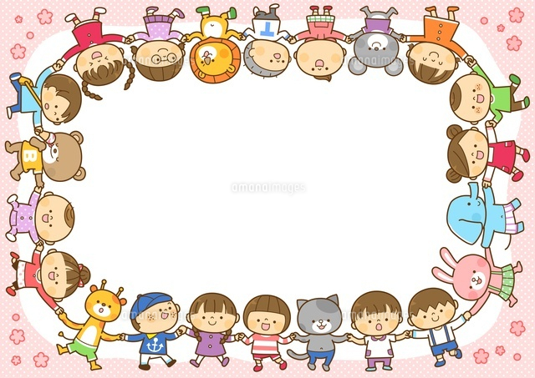
CHÚC CÁC CON
CHĂM NGOAN, HỌC GIỎI

Slide 30
ỦY BAN NHÂN DÂN QUẬN 3 TRƯỜNG TIỂU HỌC NGUYỄN THI
XIN CHÂN THÀNH CÁM ƠN
Giáo viên thực hiện: Giáo viên khối 5
Trang website của trường Nguyễn Thi https://thnguyenthiq3.hcm.edu.vn

